Slide 1
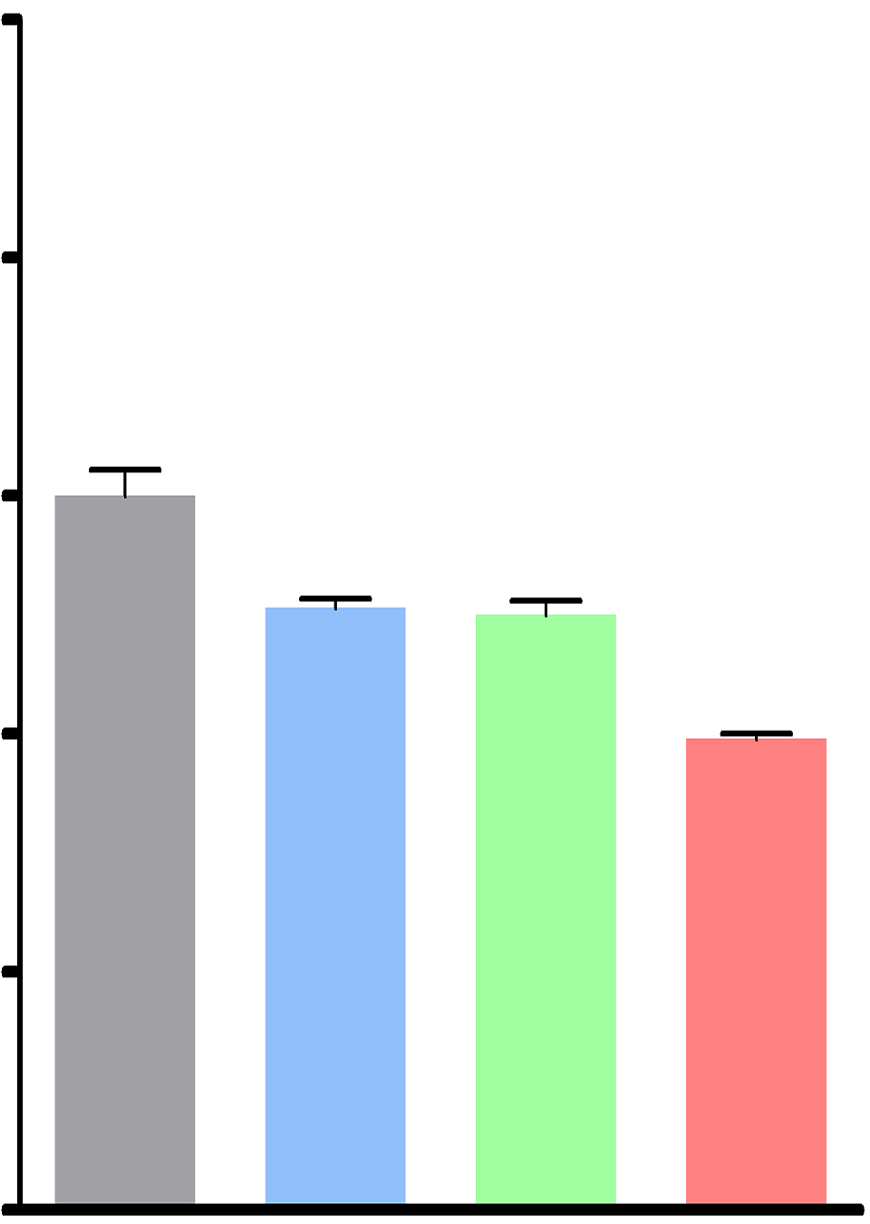

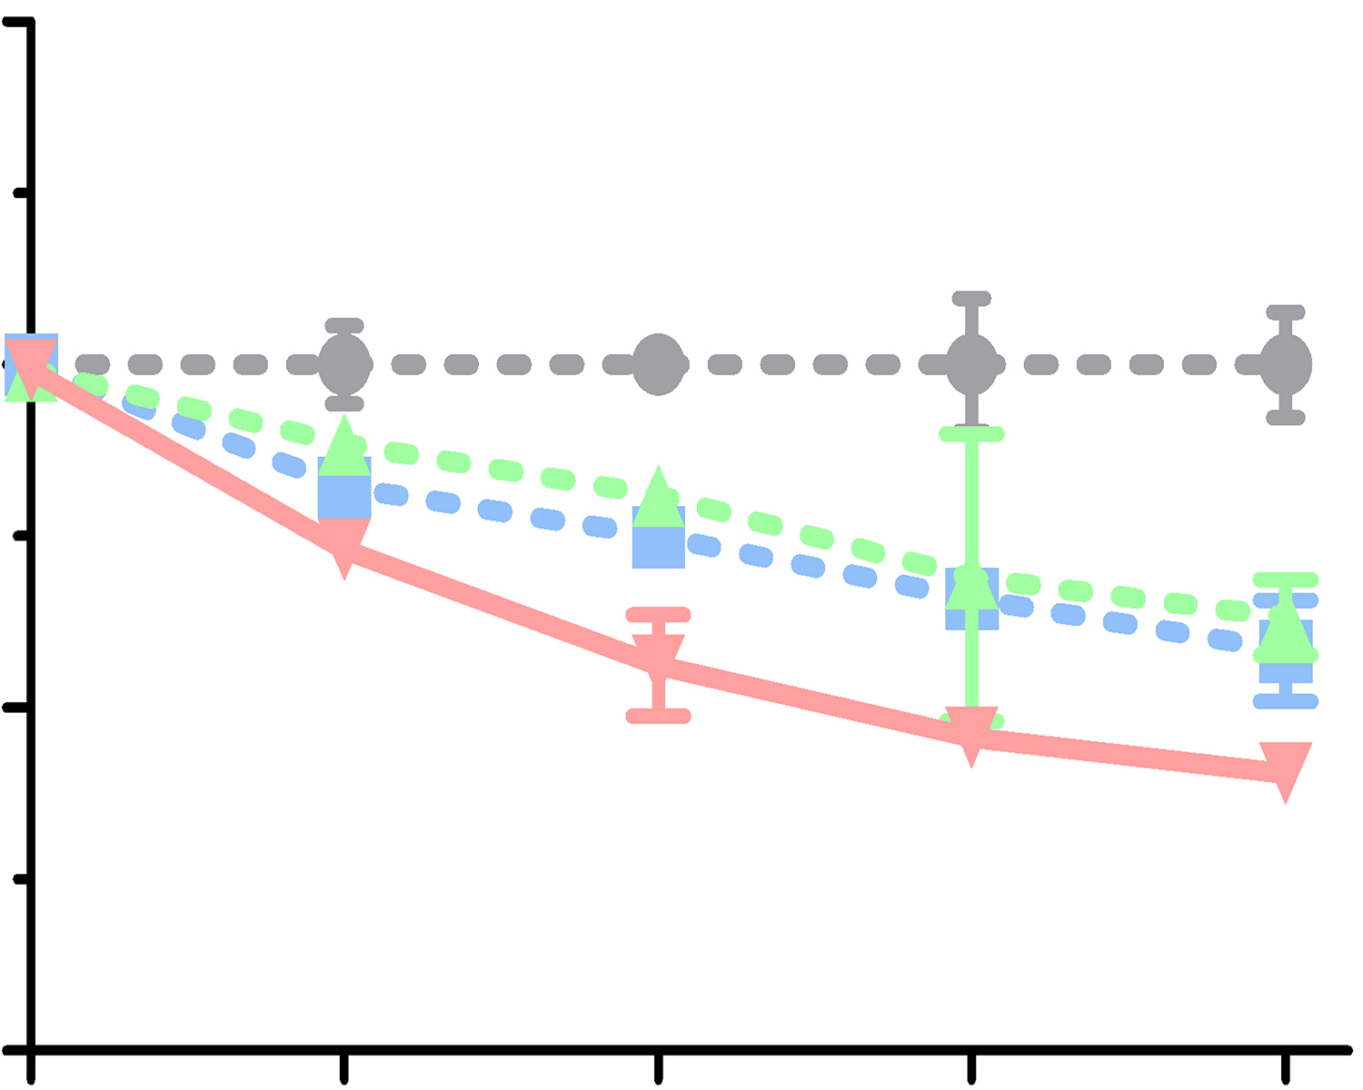


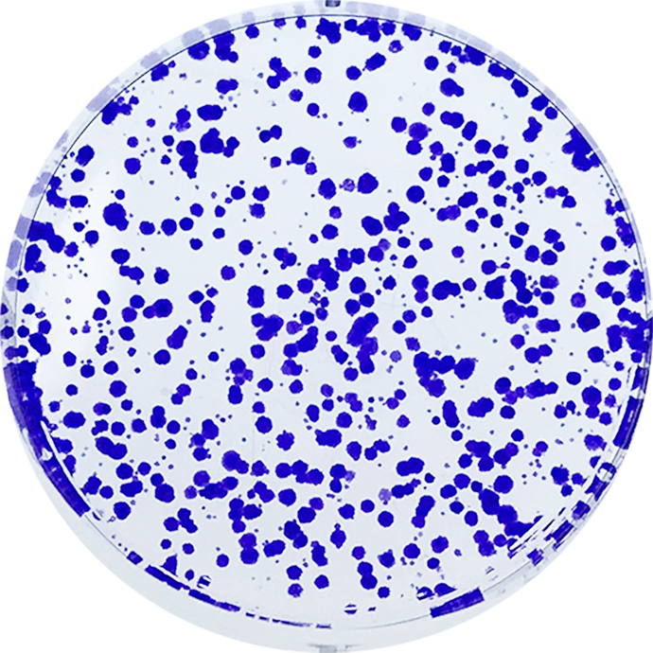
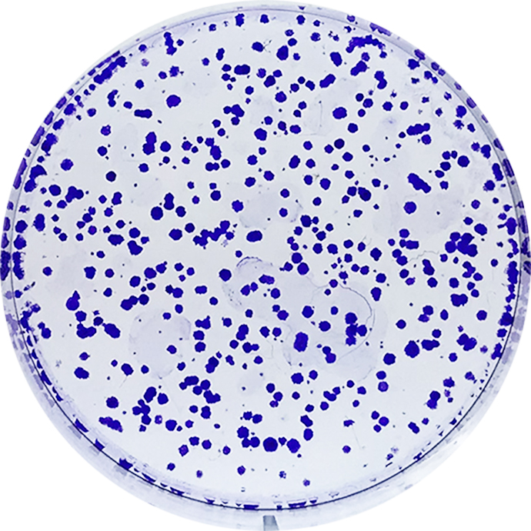
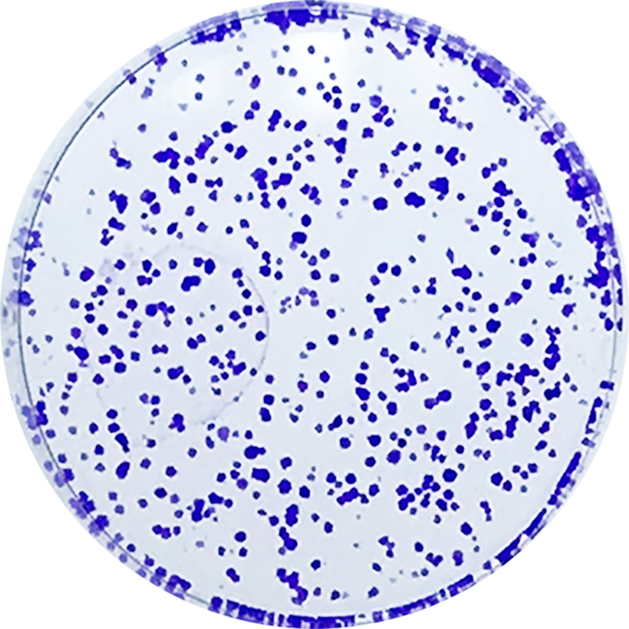
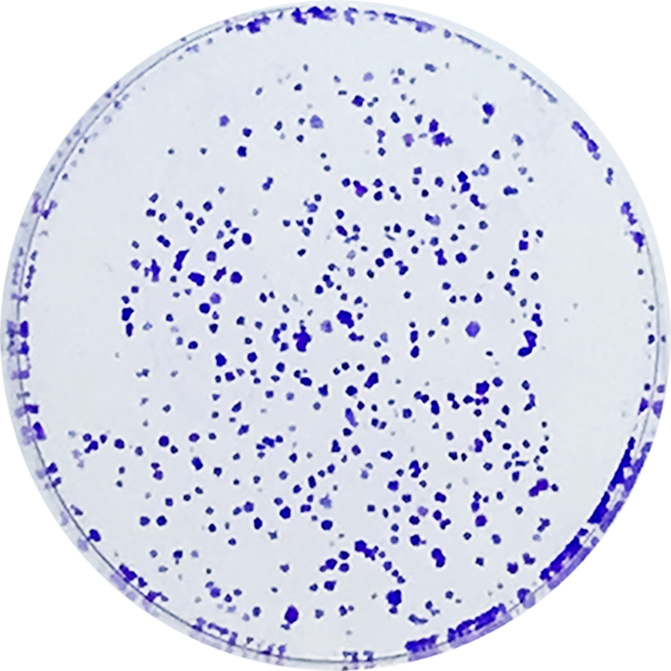


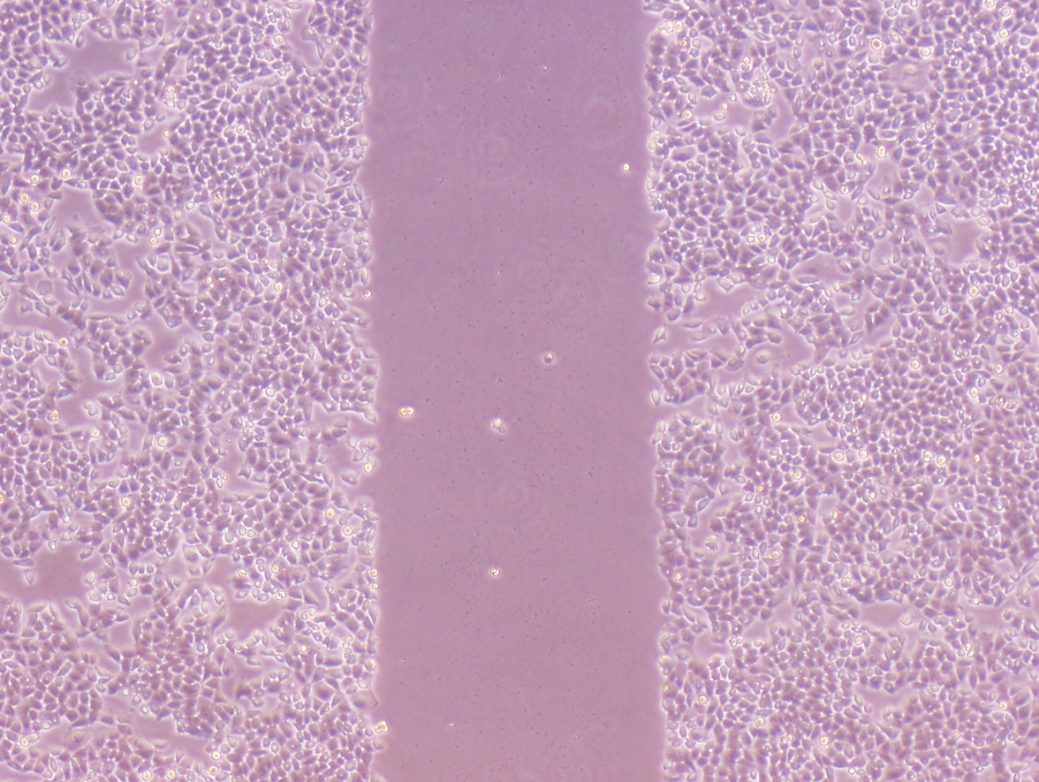
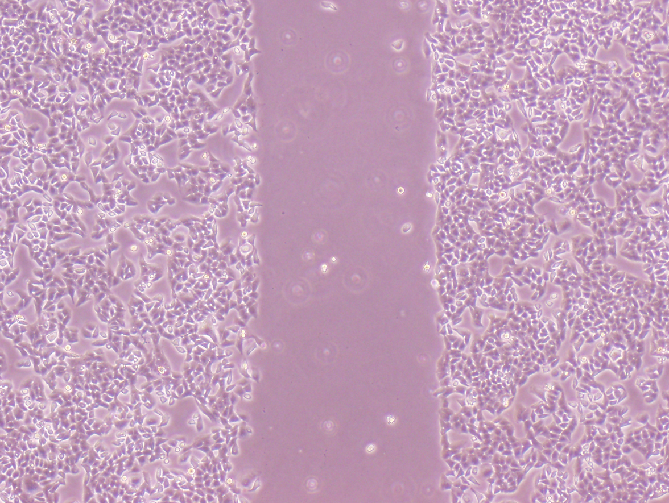
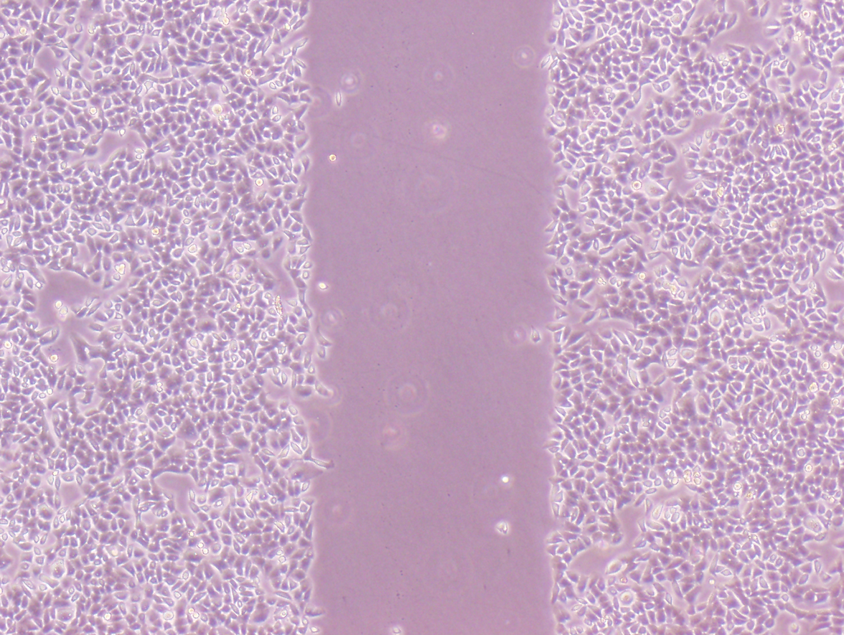
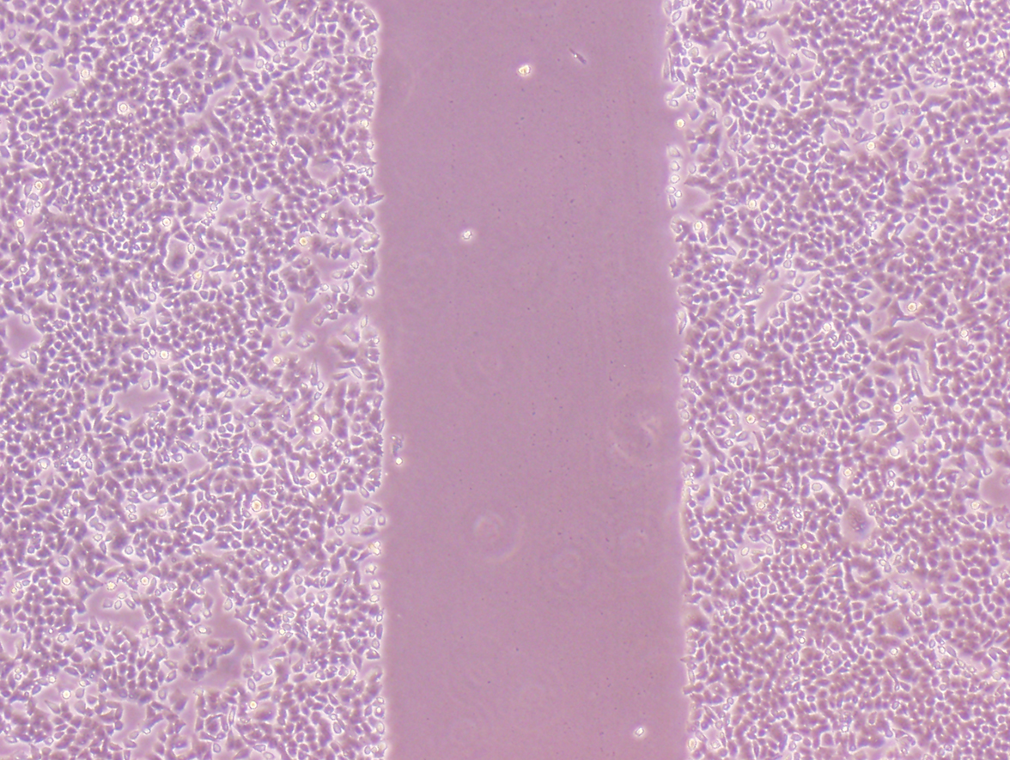
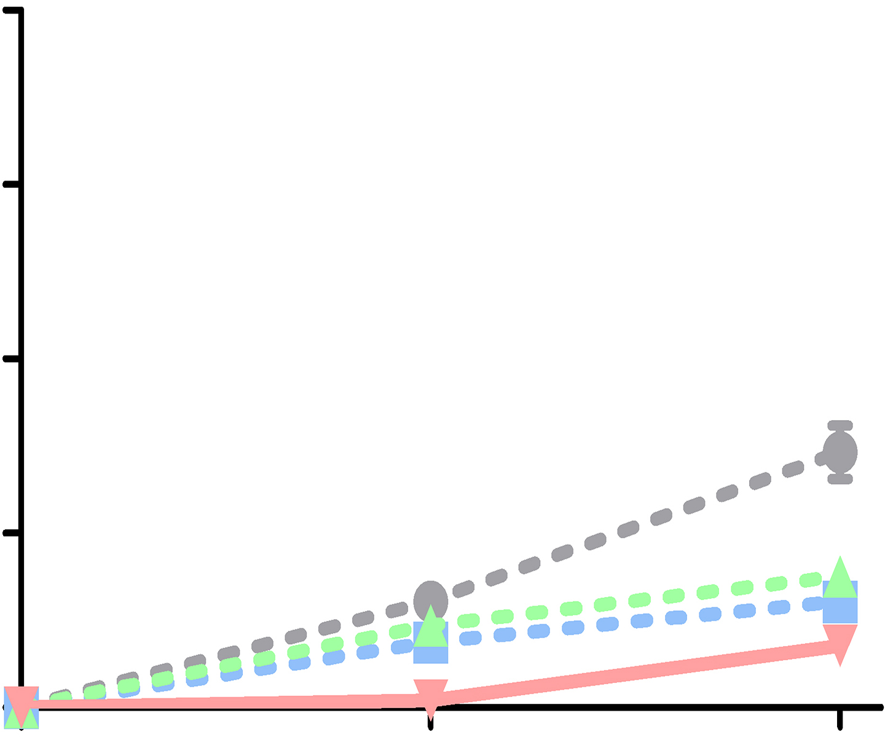
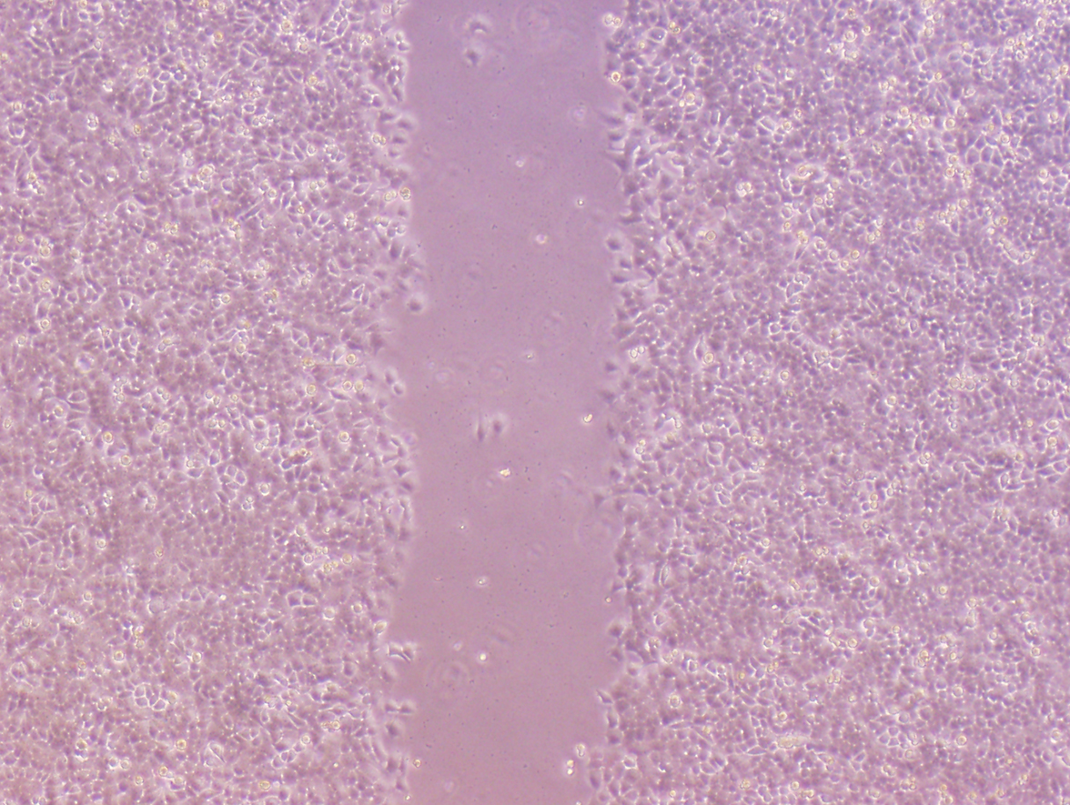
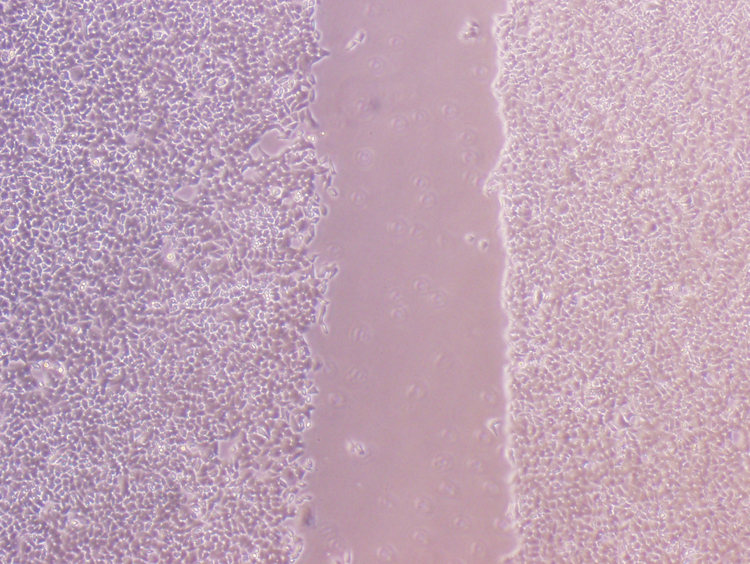
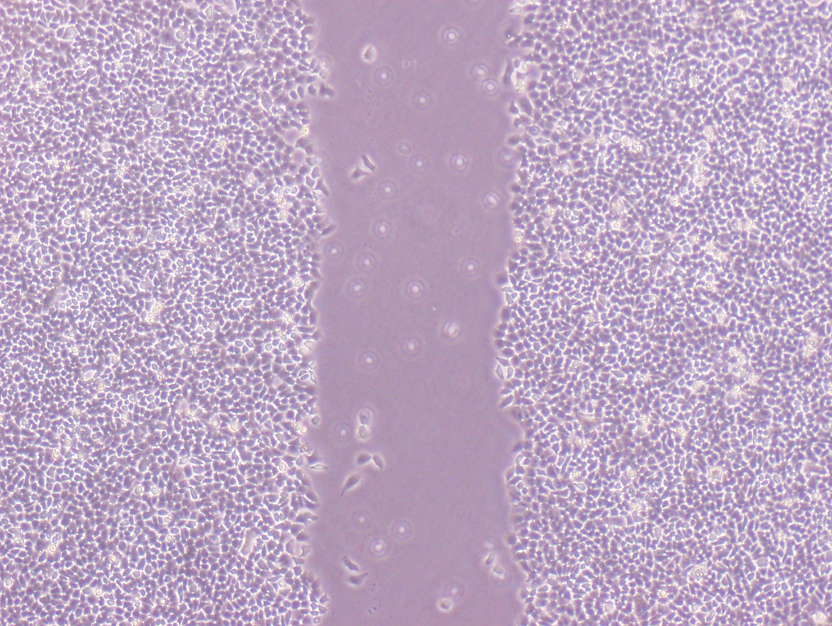
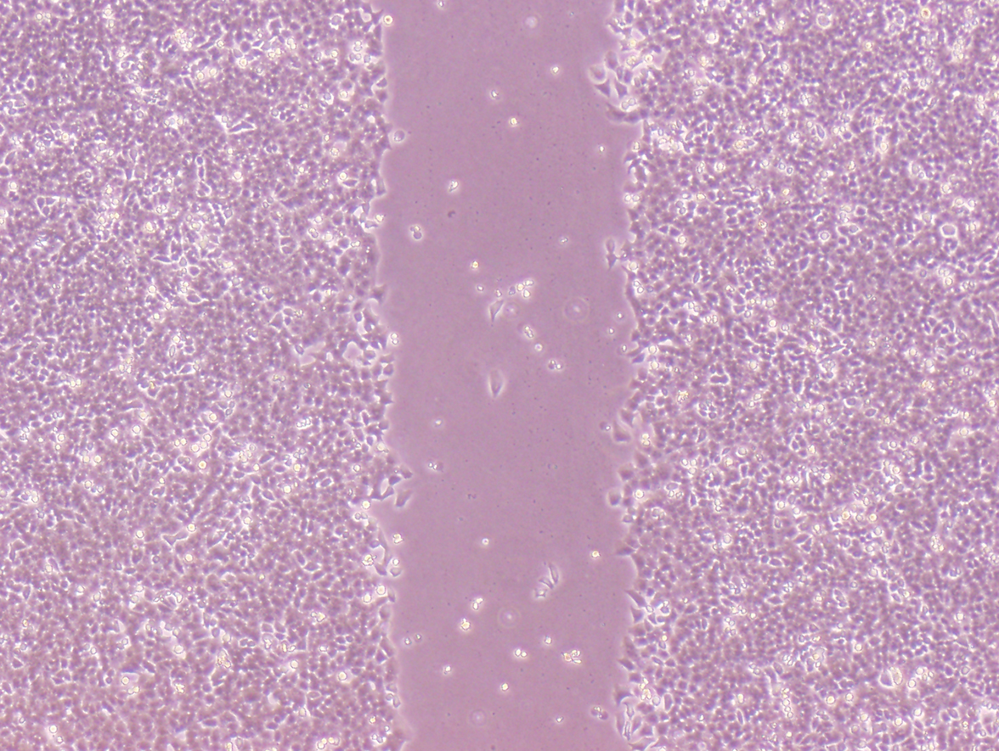
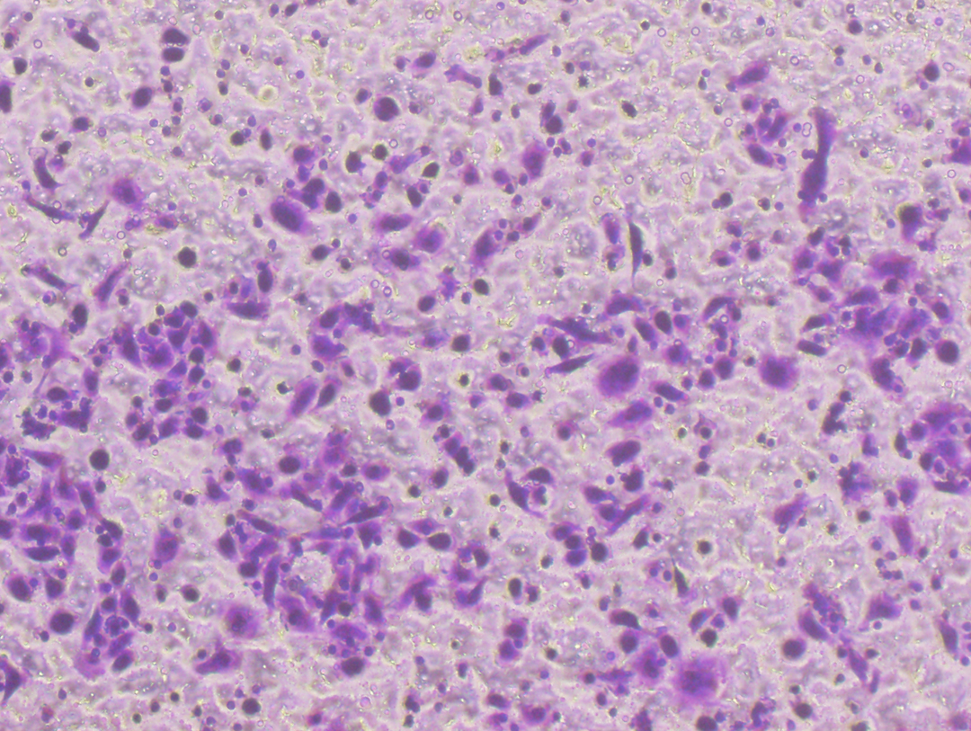
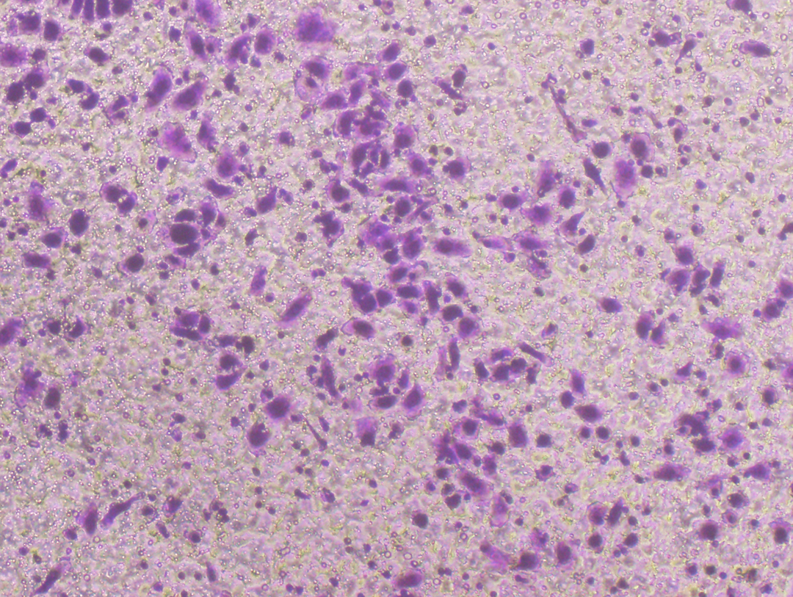
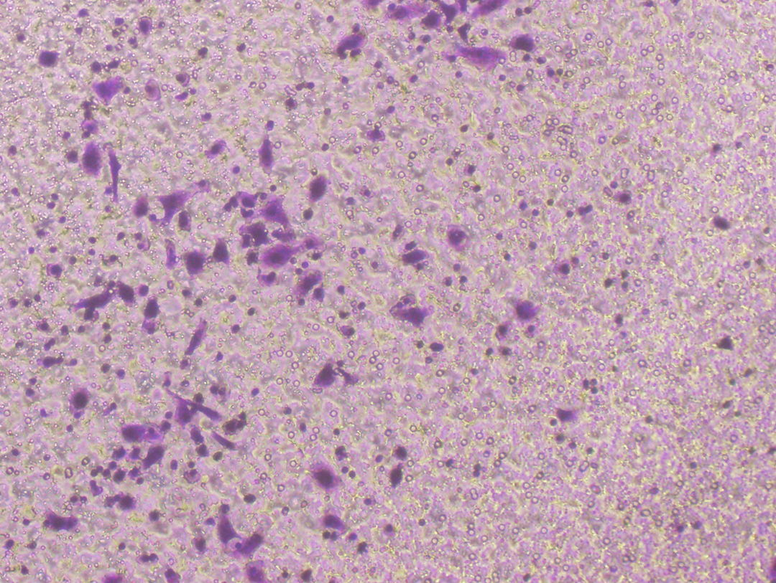
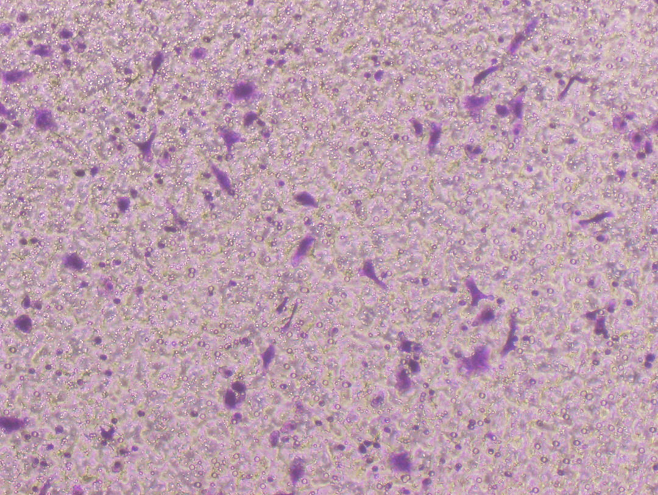
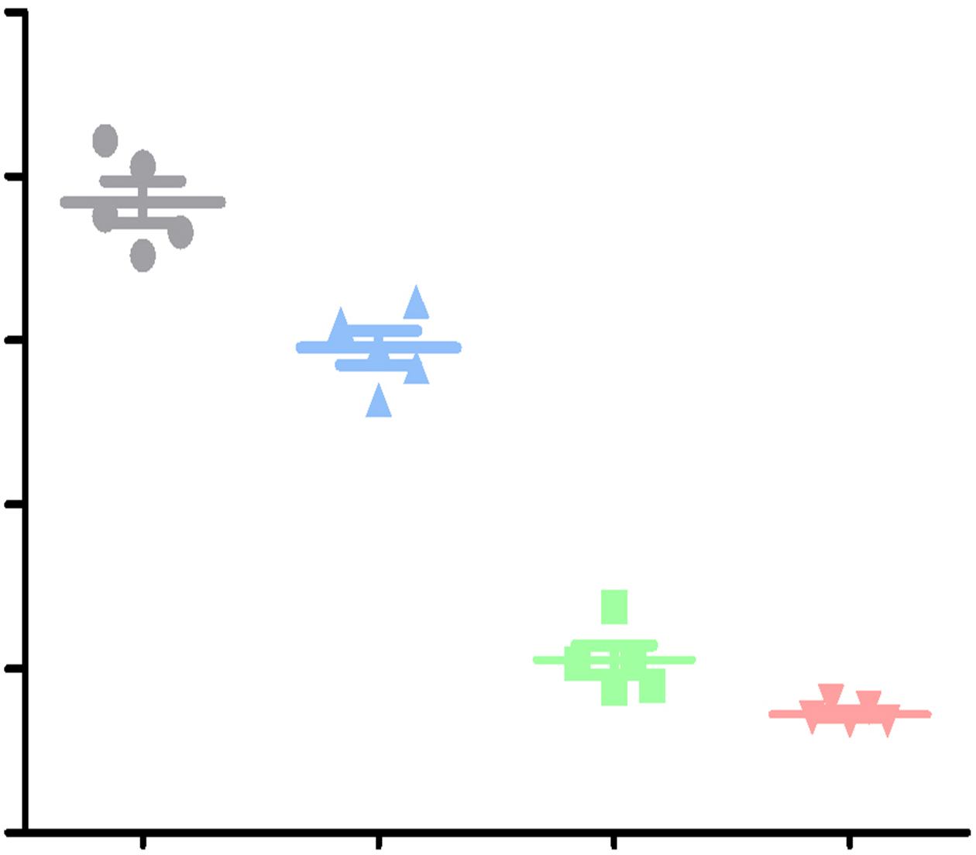



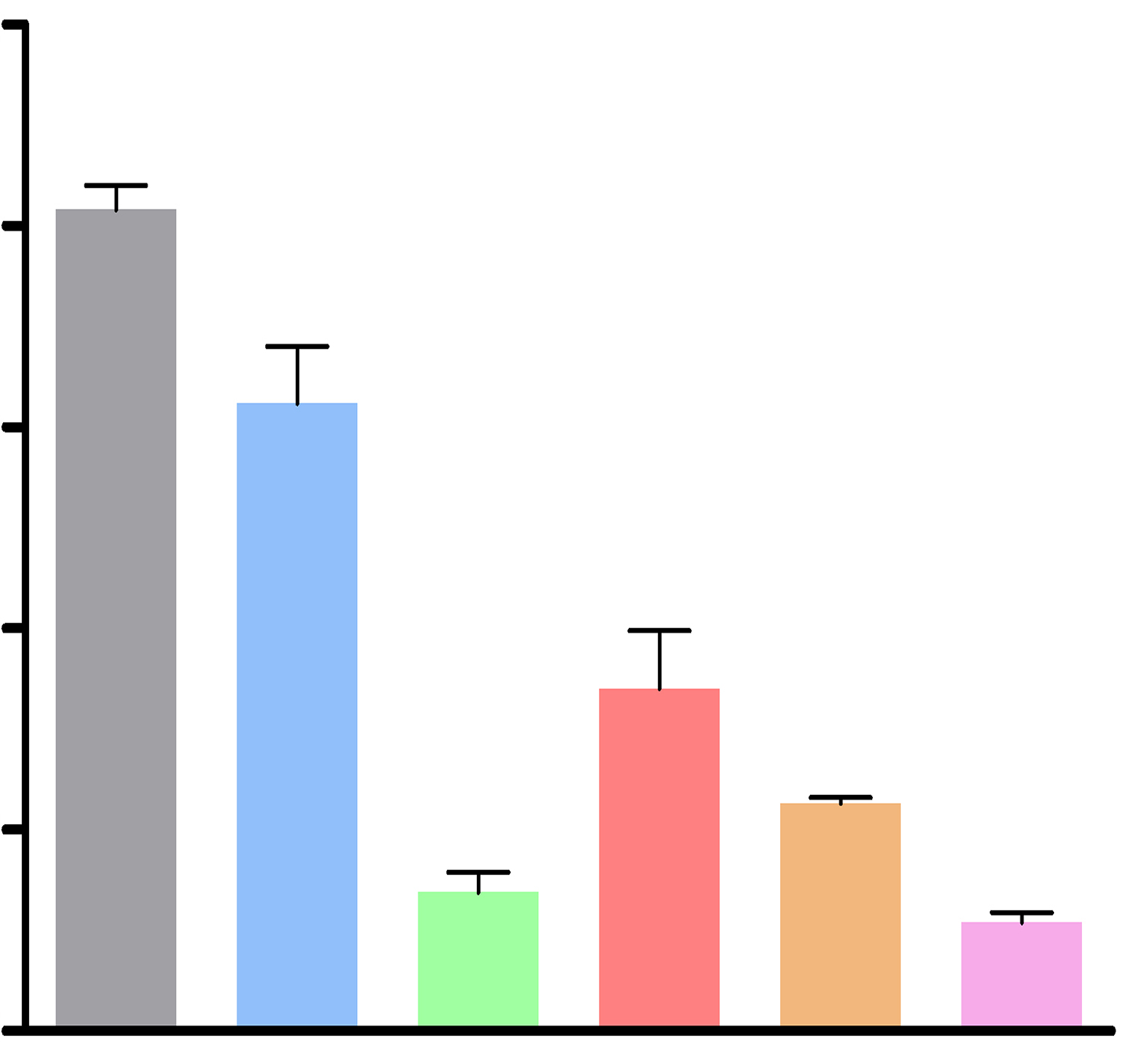


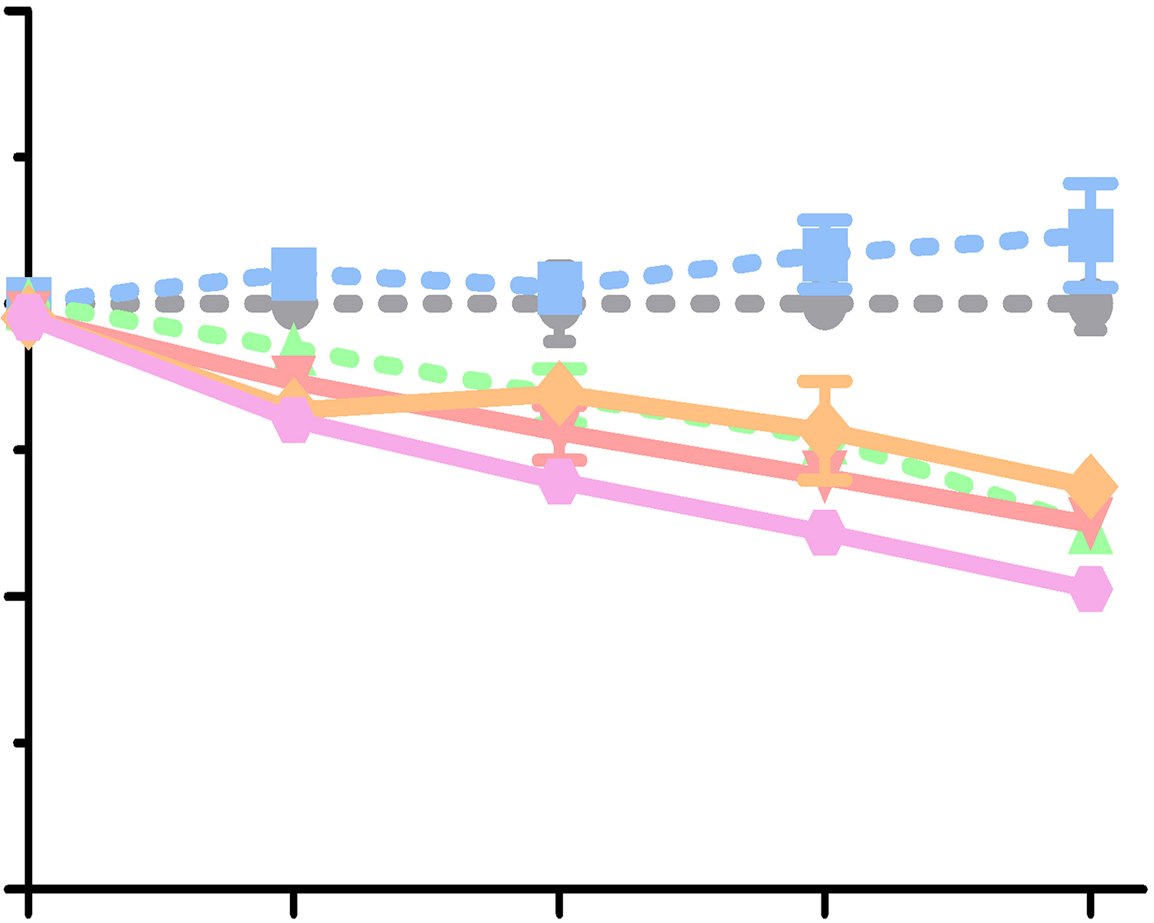
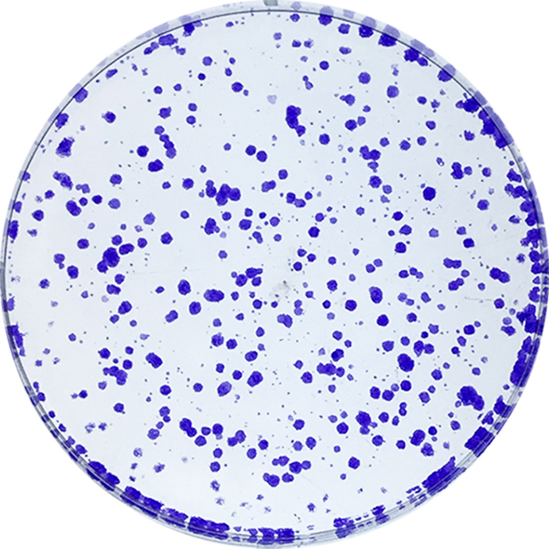
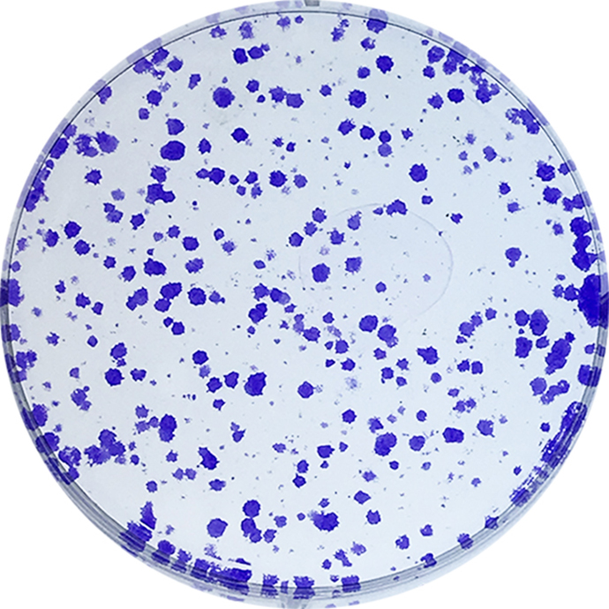
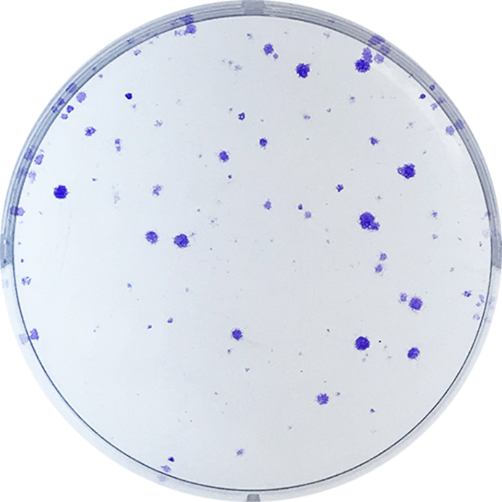
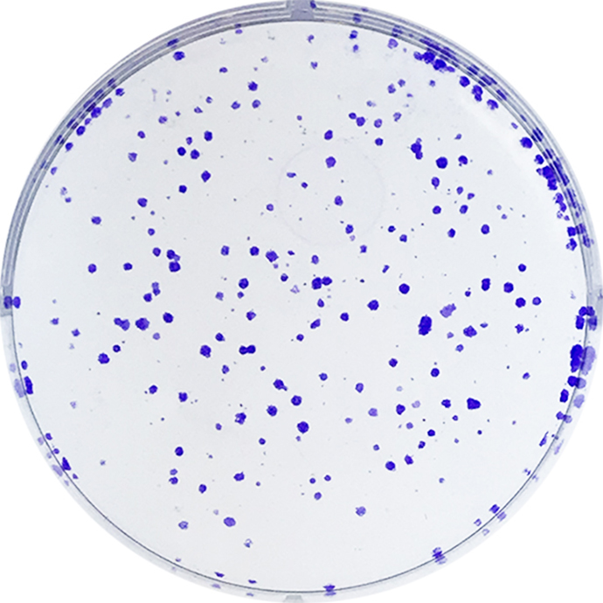
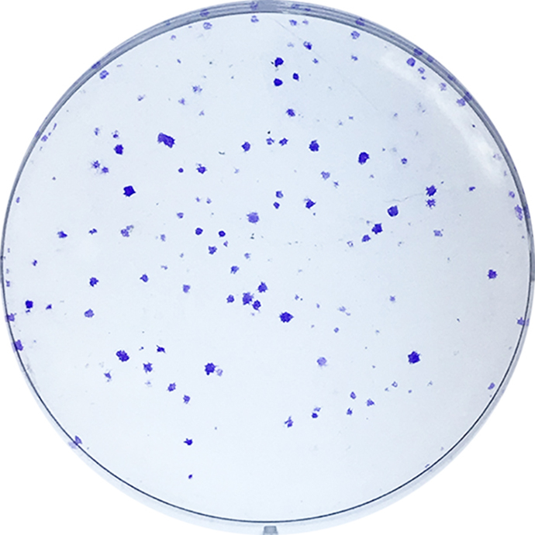
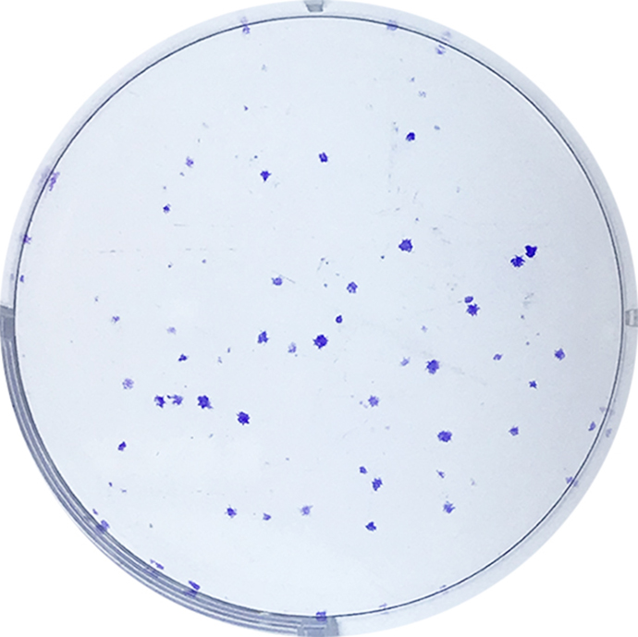


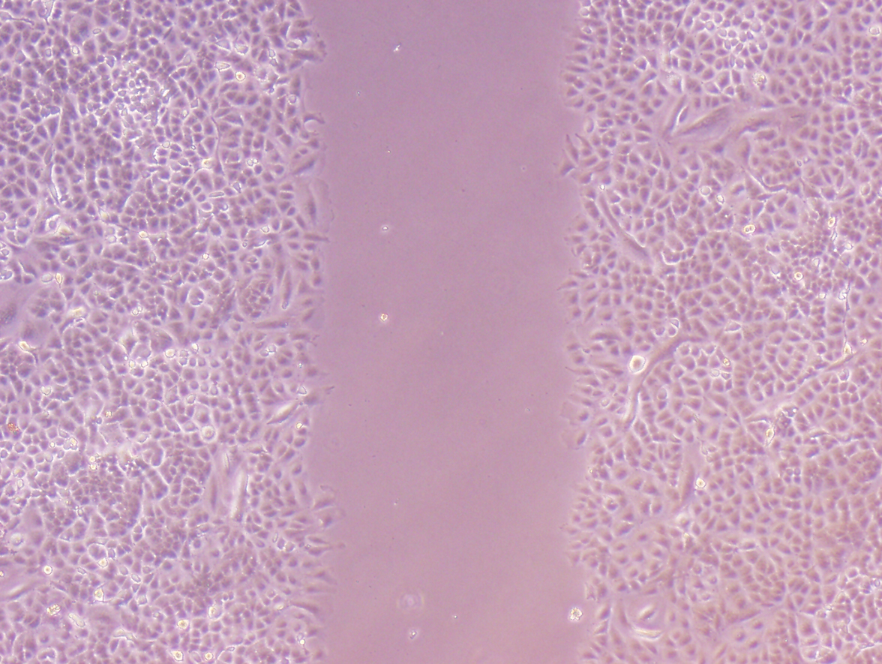
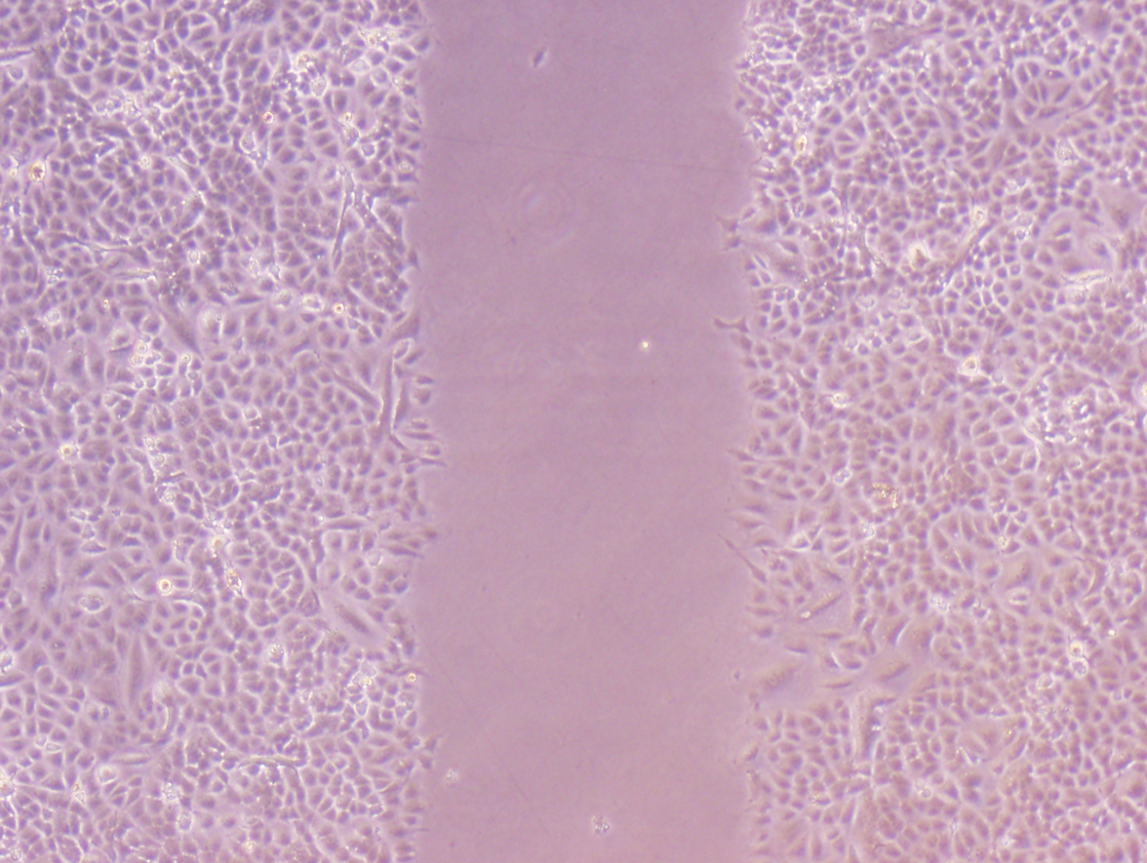
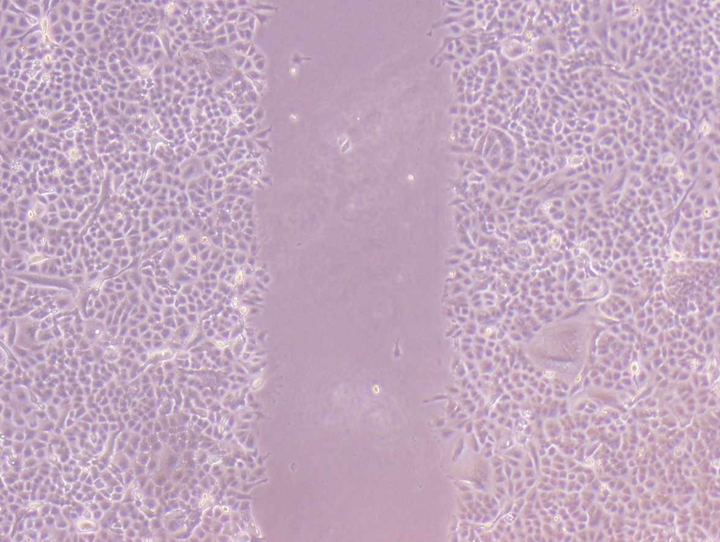
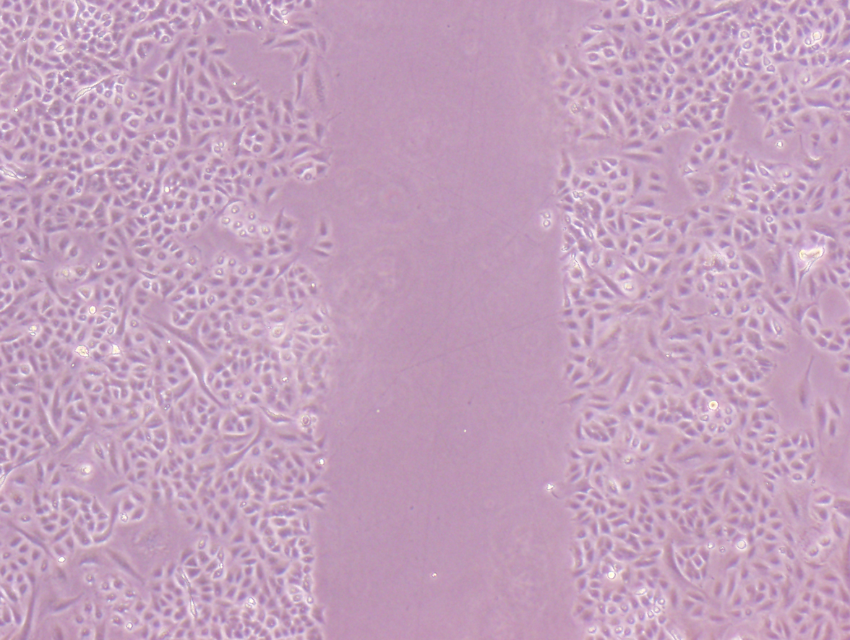
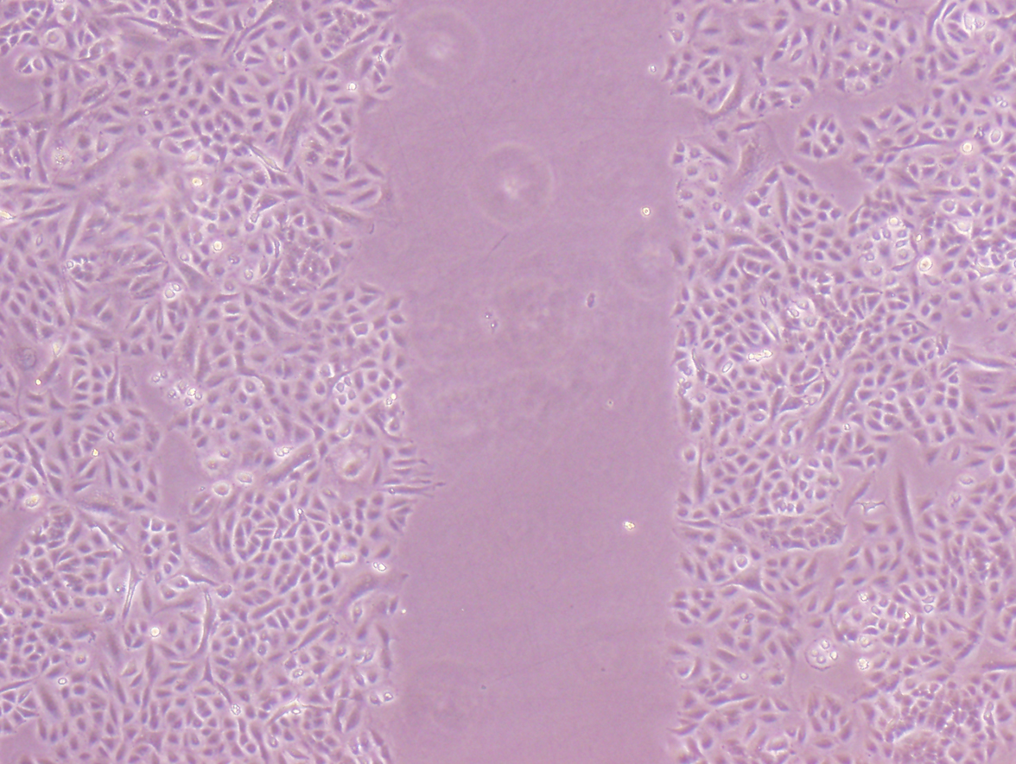
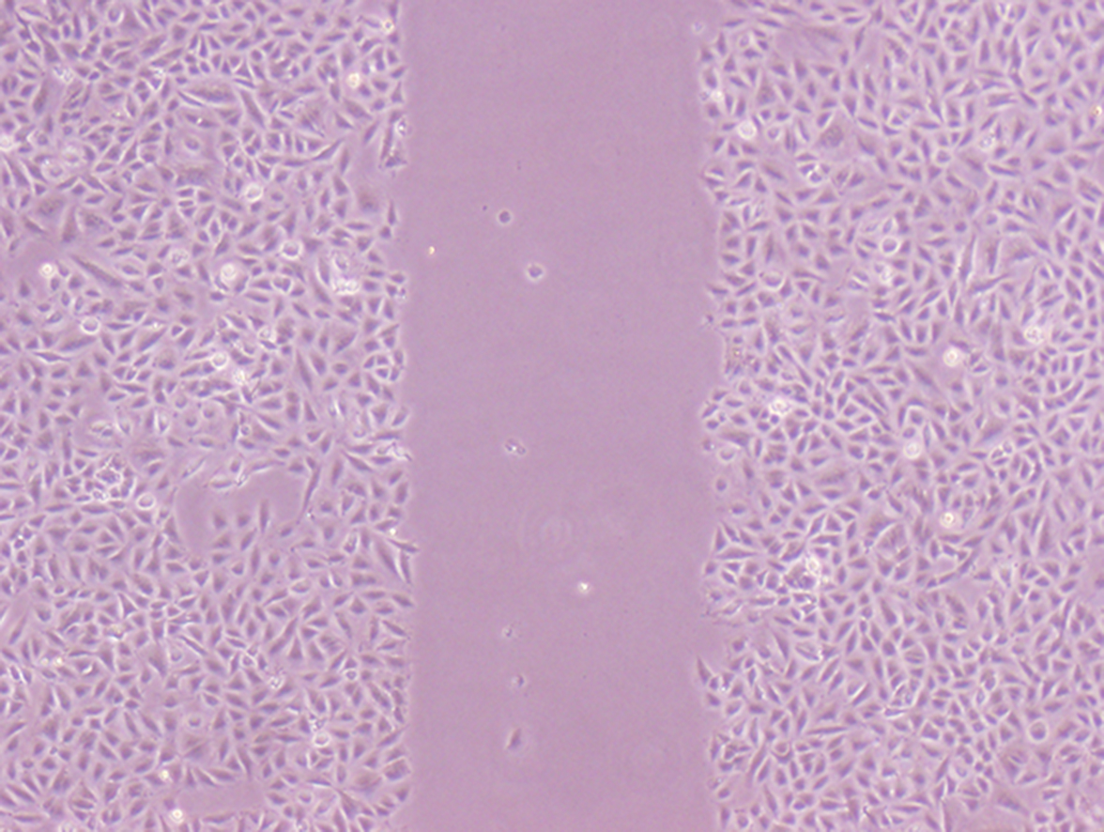
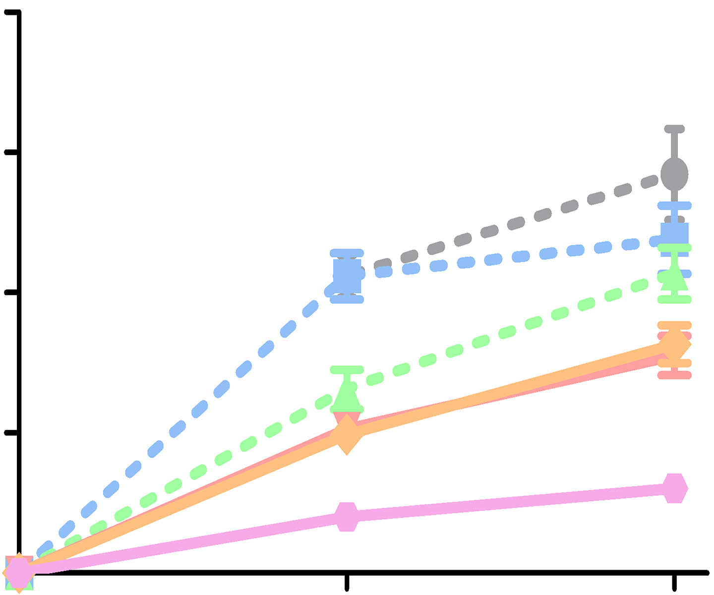
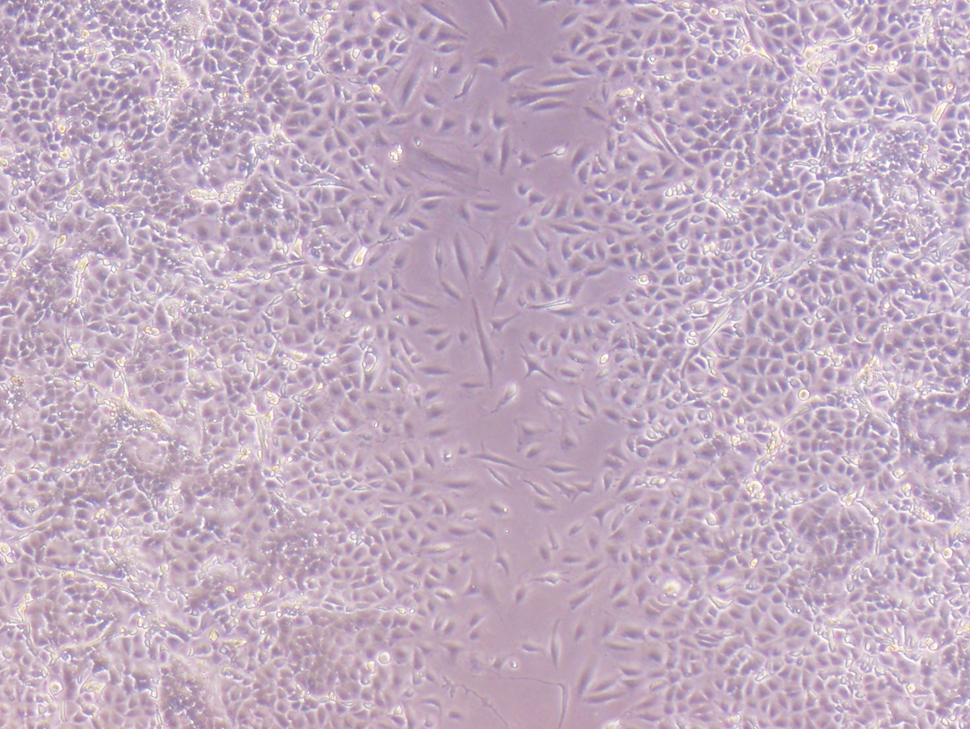
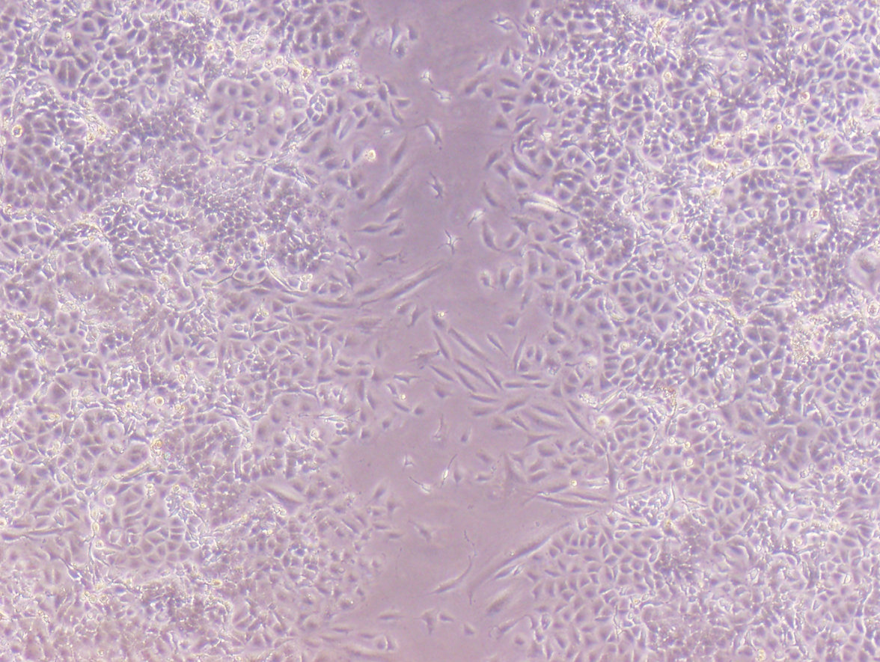
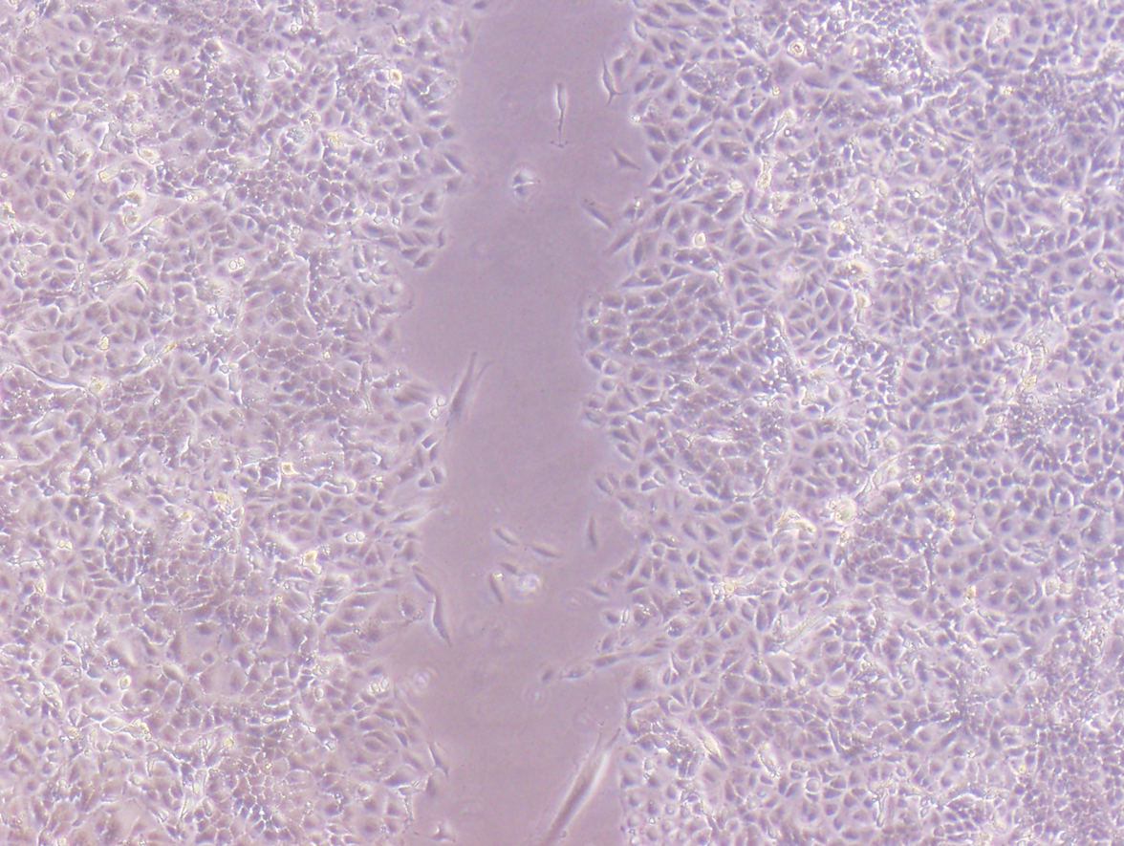
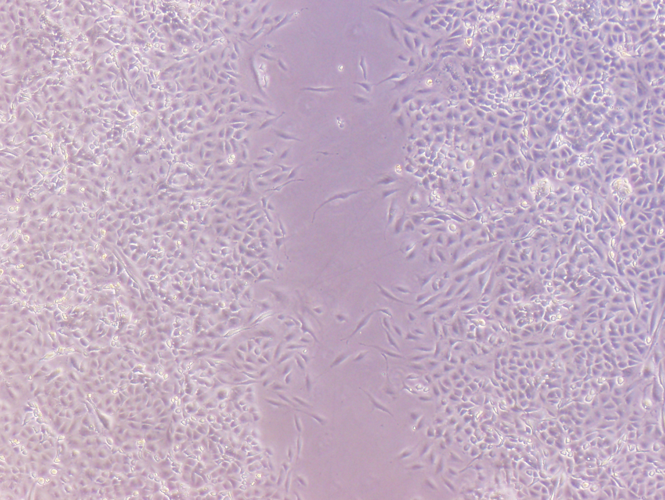
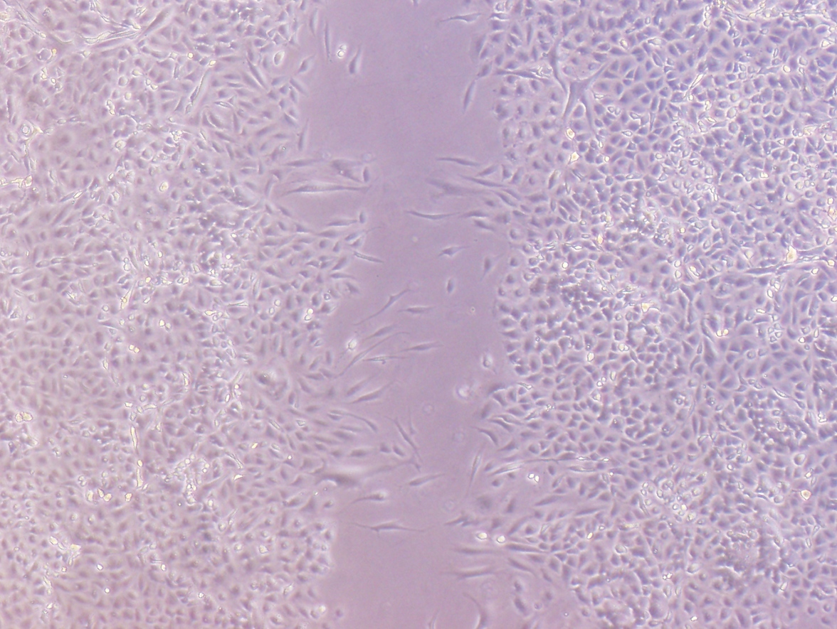
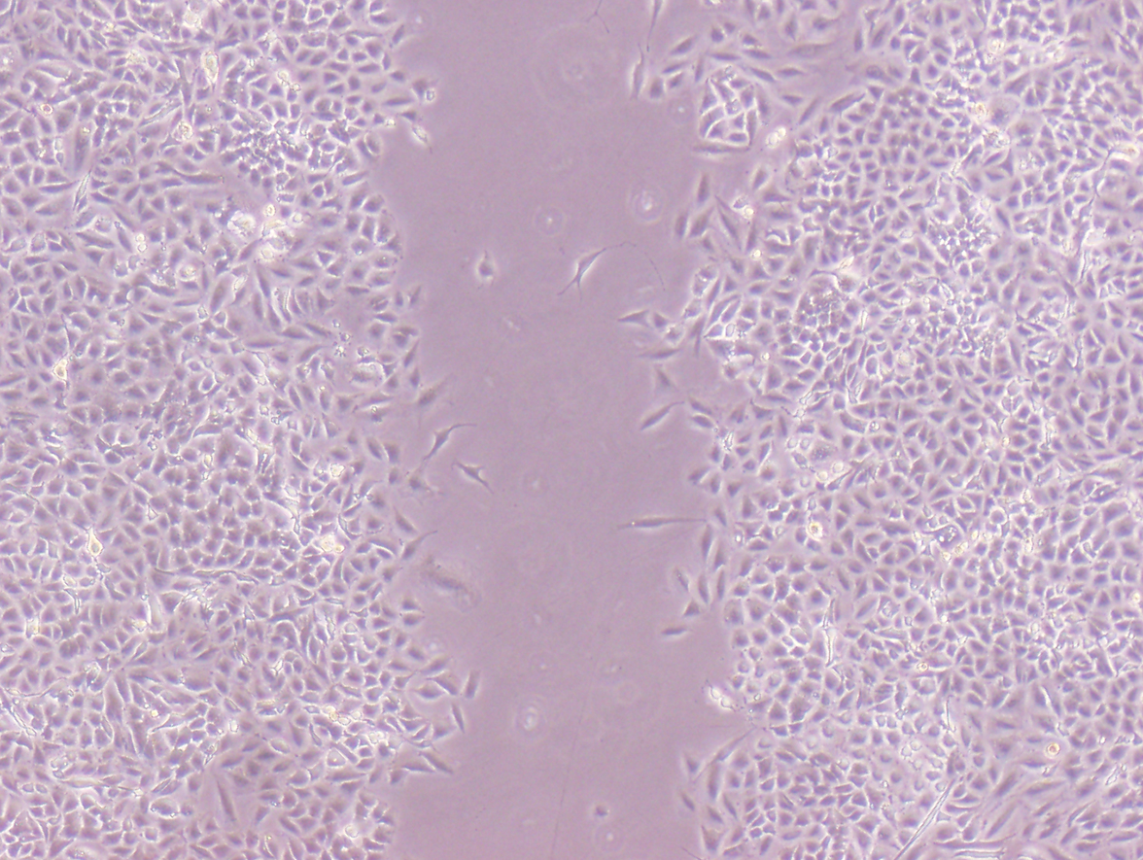
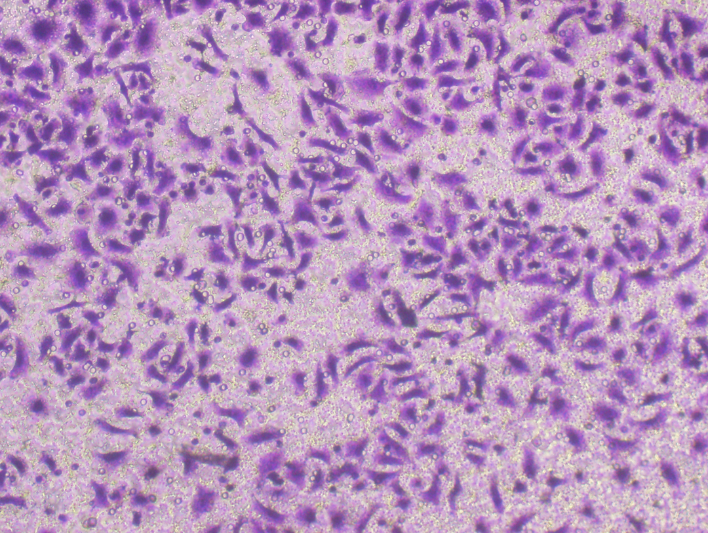
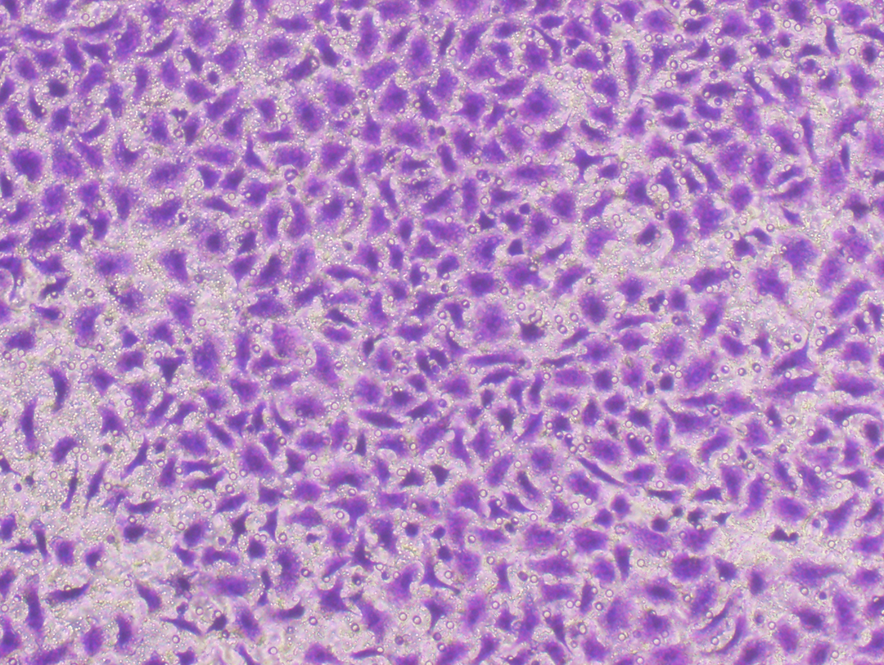
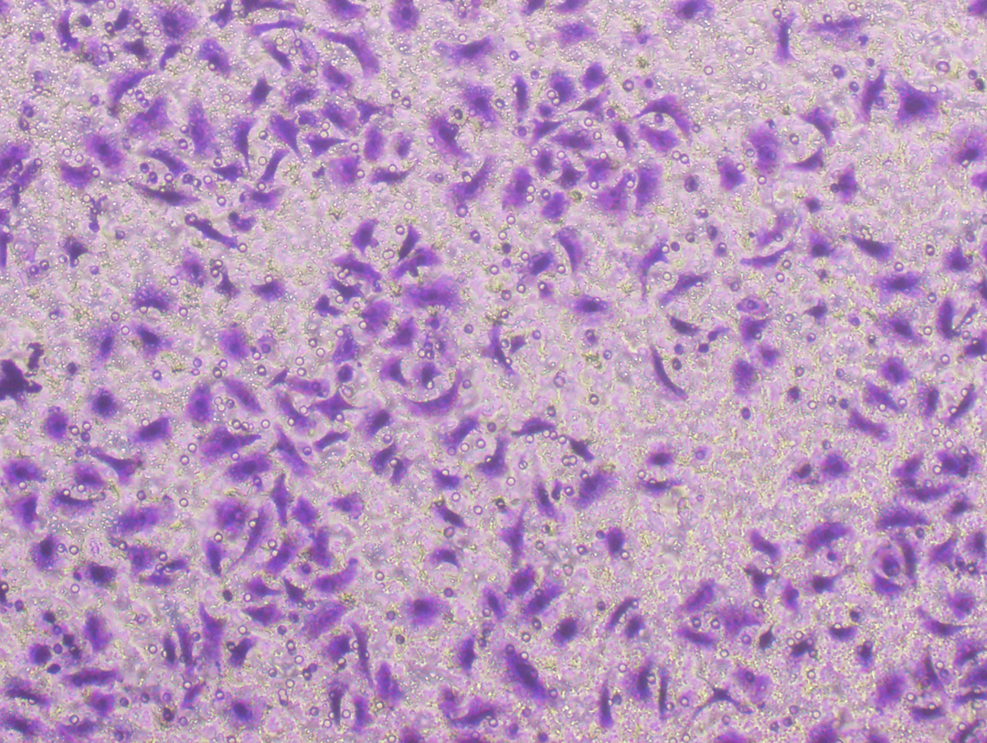
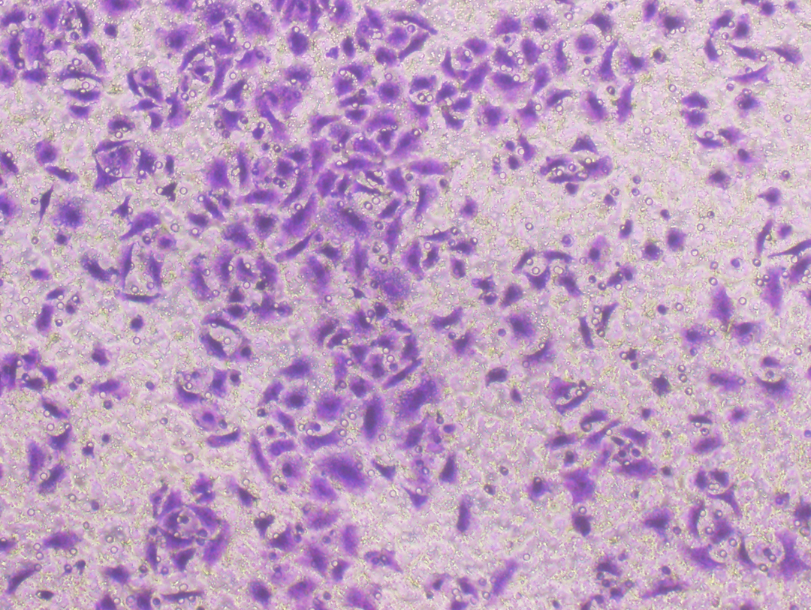
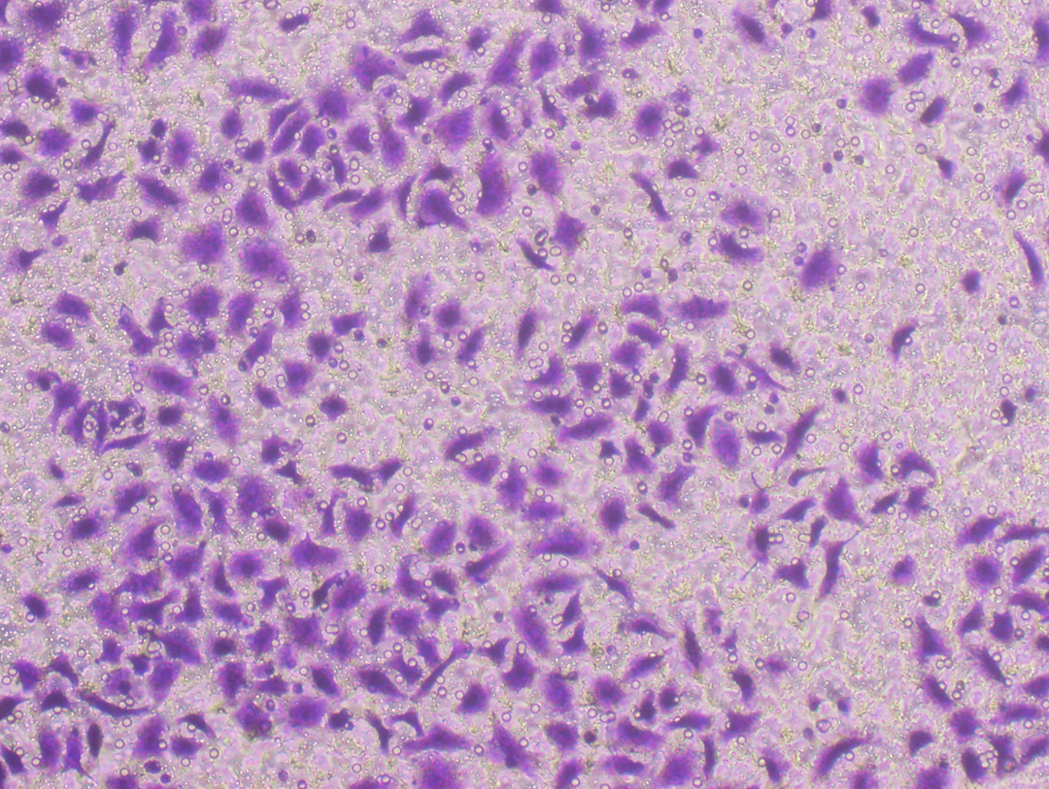
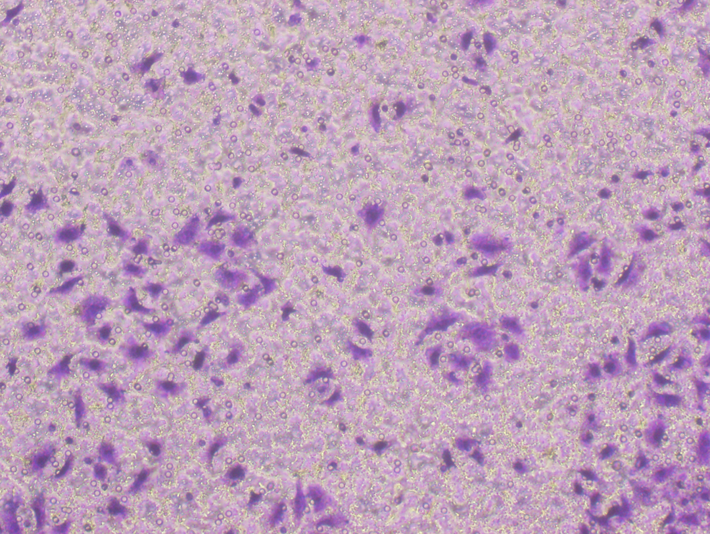
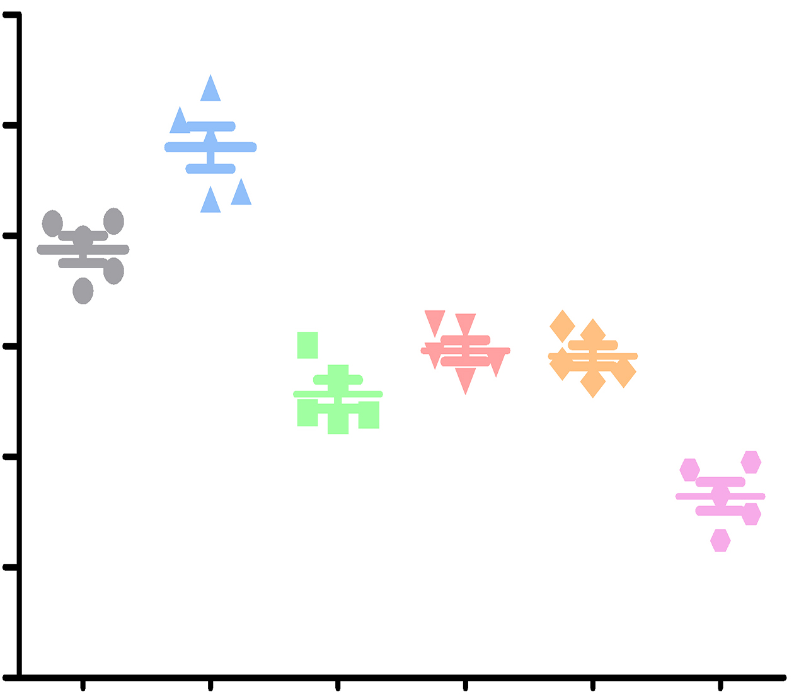
a b
c
d
e
f
g
h
500
400
300
200
100
0
***
(1)
(2)
(3)
(4)
SPC-A1
***
***
150
125
100
75
50
25
0
(1)
(2)
(3)
(4)
***
***
***
*
**
SPC-A1
Colony numbers
***
Proliferation (%)
0
1
2
3
4
SPC-A1
Time (d)
(1)
(2)
(3)
(4)
***
(1)
(2)
(3)
(4)
***
***
80
*
**
(1) LV-NC
SPC-A1
200μm
200μm
200μm
200μm
60
(2) LV-NC + 5 nM EVE
40
Wound closure (%)
(3) LV-miR-7-5p
20
(4) LV-miR-7-5p + 5 nM EVE
0
24
48
(5) PBS
200μm
200μm
200μm
200μm
0
200μm
200μm
Time (h)
(6) exo-NC
***
(7) exo-miR-7-5p
***
(8) 5nM EVE
(1)
(2)
(3)
(4)
250
200
150
100
50
0
***
***
(9) exo-NC + 5nM EVE
(10) exo-miR-7-5p + 5nM EVE
SPC-A1
Cell numbers
100μm
100μm
100μm
100μm
LV-miR-7-5p - - + +
(5)
(6)
(7)
(8)
(9)
(10)
***
***
***
***
***
***
5nM RAD001 - + - +
***
***
***
(5)
(6)
(7)
(8)
(9)
(10)
**
***
500
400
300
200
100
0
***
***
150
125
100
75
50
25
0
**
***
***
SPC-A1
Colony numbers
***
Proliferation (%)
***
0
1
2
3
4
SPC-A1
Time (d)
SPC-A1
**
(5)
(6)
(7)
(8)
(9)
(10)
**
***
***
***
*
*
***
***
***
80
***
SPC-A1
200μm
200μm
200μm
200μm
200μm
200μm
60
40
Wound closure (%)
20
0
200μm
200μm
200μm
200μm
200μm
200μm
0
24
48
***
***
***
***
600
500
400
300
200
100
0
***
***
*
SPC-A1
Cell numbers
***
100μm
100μm
100μm
100μm
100μm
100μm
exo-NC - + - - + -
Liu, et al , Figure S2
exo-miR-7-5p - - + - - +
5nM RAD001 - - - + + +

